Slide 1
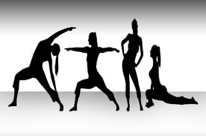
Przyczyny wypadków, okoliczności i zapobieganie im.
W czasie zajęć lekcyjnych.

Slide 2
Przyczyny wypadków :
Brak odpowiedniego stroju
Brak rozgrzewki
Nieprawidłowe wykonywanie ćwiczeń
Zbyt częste treningi
Ćwiczenia niedopasowane do wieku i kondycji
Śliska nawierzchnia
Niesprawny sprzęt
Za małe pomieszczenia do ćwiczeń lub gry

Slide 3
Okoliczności wypadków i urazów:
Podczas biegania
Podczas jazdy rowerem, na rolkach lub łyżwach
Podczas rozciągania mięśni
Podczas pływania
Podczas gry zespołowych
Podczas tańca
Podczas gimnastyki
Podczas rajdów
Podczas skakania wzwyż lub w dal
Podczas wspinania się

Slide 4
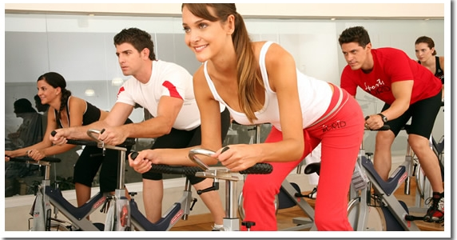
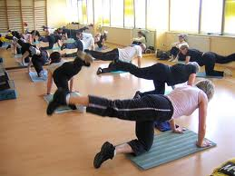
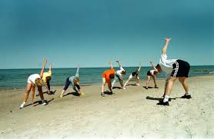
Zajęcia ruchowe

Slide 5
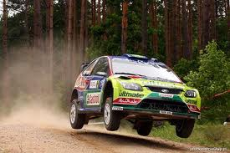
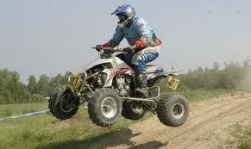
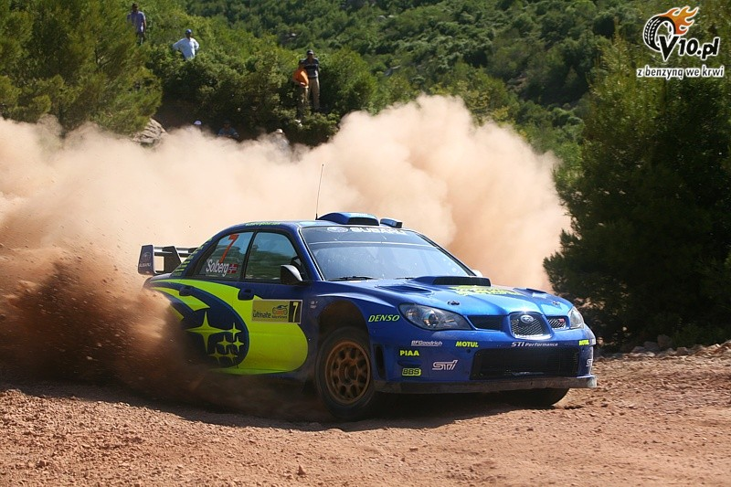
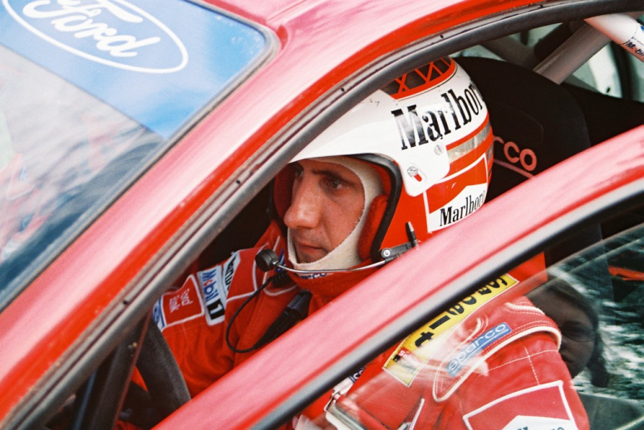
Rajdy samochodowe

Slide 6
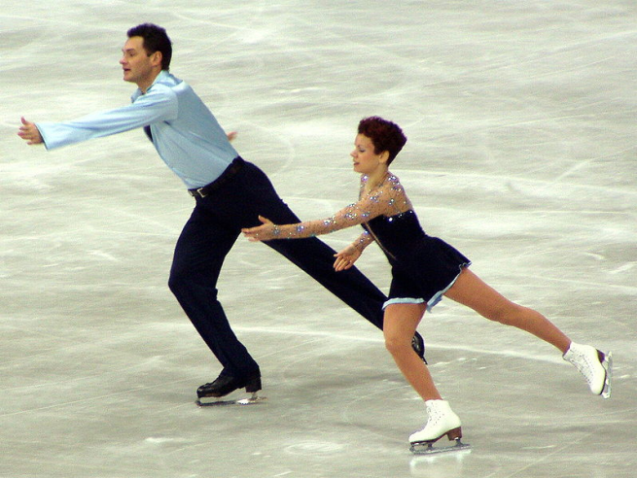
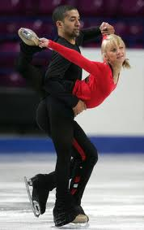
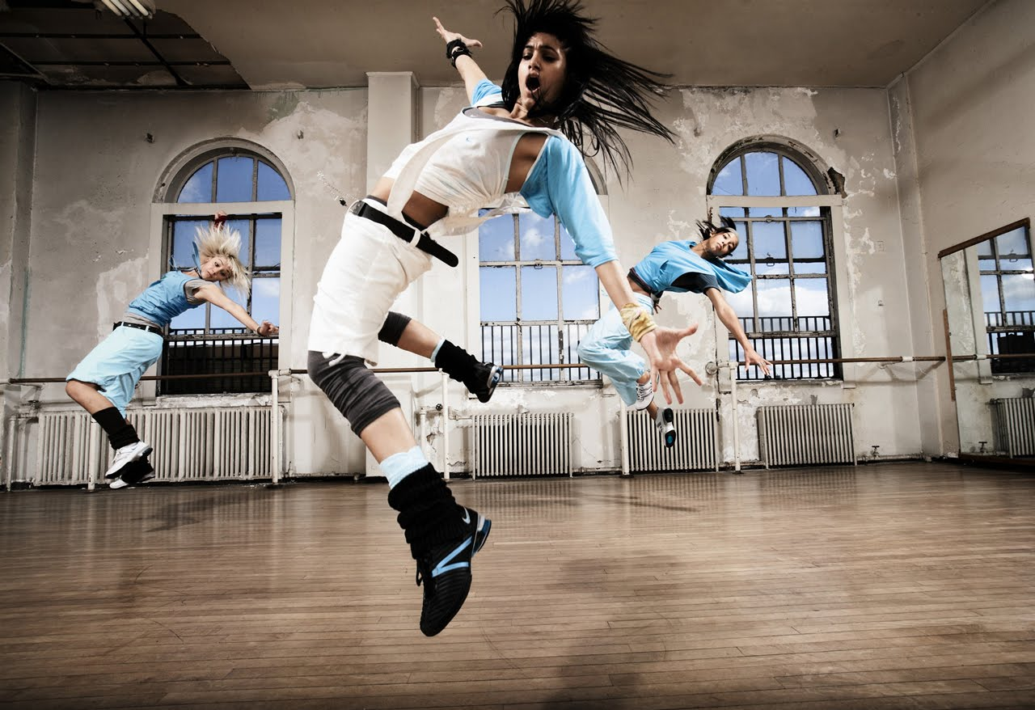
Taniec i łyżwiarstwo

Slide 7
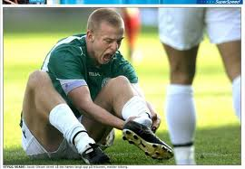
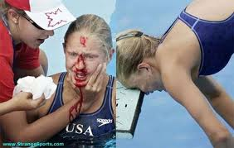
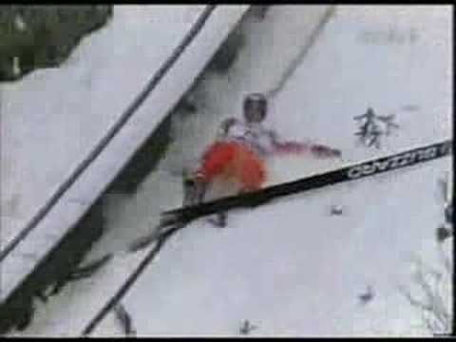
Wypadki sportowe

Slide 8
Sposoby zapobiegania:
Odpowiedni strój do zajęć
Odpowiednia rozgrzewka
Rozciągać mięśnie przed i po ćwiczeniu (aby zapobiec skurczom)
Ćwiczenia wykonywać na gładkiej i czystej powierzchni
Używać tylko sprawny sprzęt
Przewroty wykonywać na materacach
Nosić ochraniacze, kaski

Slide 9
Koniec
Wykonała Marta Boszke
Klasa 3F

